Slide 1
Русский язык
11
класс
Составное глагольное сказуемое
Мусурманова
Юлия Юрьевна

Slide 2
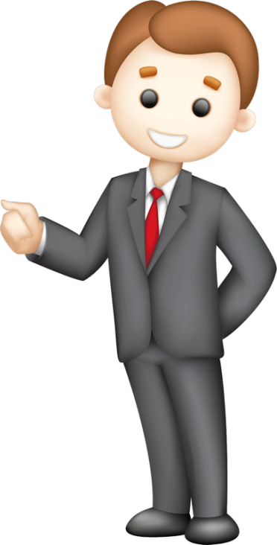
Сегодня на уроке
1
повторим составное глагольное сказуемое;
2
рассмотрим его строение;
3
изучим его компоненты;
научимся правильно употреблять вид глагола;
Я с детства мечтал говорить по-русски.

Slide 3
Что мы знаем о сказуемом?

Slide 4
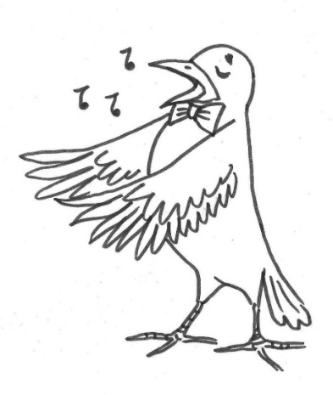
Простое глагольное сказуемое выражается
глаголом в изъявительном наклонении
глаголом в повелительном наклонении
глаголом в условном наклонении
фразеологизмом
Он будет говорить по-русски без ошибок.
На уроке русского языка он заливался соловьём.
Говори
по-русски правильно!
Он бы сказал по-русски, если бы мог.
2 слова!!!

Slide 5
Запомните! В простом глагольном сказуемом
может быть не одно слово.
Сложное будущее время
Мы будем изучать русский язык.
Условное наклонение
Если бы я так говорил по-русски!
Повелительное наклонение
Давайте говорить друг другу комплименты!

Slide 6
Составное глагольное сказуемое
Вспомогательная часть
(глагол в спрягаемой форме)
Основная часть
(глагол в неопределённой форме)
выражает грамматическое значение сказуемого
выражает лексическое значение сказуемого
начало, конец, продолжение действия (начал, закончишь, перестали …)
модальный глагол
(хочу, можешь, умеем, желал, старались…)
Они стали изучать русский язык.
Они хотят изучать русский язык.

Slide 7
Вспомогательные глаголы
Начать – стать
затеять
Закончить – перестать
прекратить
завершить
Продолжать
писать – написать
думать – придумать
строить – построить
решать – решить
кричать - крикнуть
глагол
несовершенного
вида
Он начал учить русский язык в школе.
Мы продолжаем писать сочинение.

Slide 8
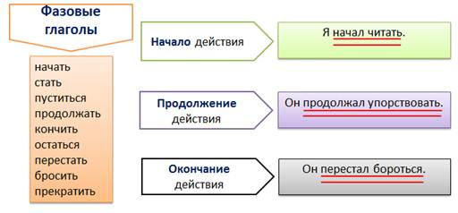

Slide 9
Дополните предложения вспомогательными глаголами в правильной форме.
начать
стать
продолжать перестать закончить
Почему ты не позвонил? Я уже … волноваться.
2. Телефон … работать, надо вызвать мастера.
3. Брат до этого случая … верить в чудеса.
4. Постепенно мы … понимать русскую речь.
5. Она … говорить и отключила микрофон.
6. Когда вы … писать сочинение, положите тетради на стол.
7. Мы … изучать синтаксис.

Slide 10
Какое ещё время глагола можно было употребить?
начать
стать продолжать перестать
закончить
Почему ты не позвонил? Я уже стал волноваться.
2. Телефон перестал работать, надо вызвать мастера.
3. Брат до этого случая продолжал верить в чудеса.
4. Постепенно мы стали понимать русскую речь.
5. Она закончила говорить и отключила микрофон.
6. Когда вы закончите писать сочинение, положите тетради на стол.
7. Мы начали изучать синтаксис.

Slide 11
Дополните предложения.
1. Студент начал … текст. (читать, прочитать)
2. После школы он продолжает … английский язык. (изучать, изучить)
3. Ребята перестали … и начали … уроки. (спорить, поспорить; делать, сделать)
4. Он стал … лингвистикой ещё в школе. (интересоваться, заинтересоваться)
5. Прекратите … ! (смеяться, засмеяться)
6. Ученики закончили … упражнение и закрыли тетради. (писать, написать)

Slide 12
Дополните предложения
1. Студент начал читать текст.
2. После школы он продолжает изучать английский язык.
3. Ребята перестали спорить и начали делать уроки.
4. Он стал интересоваться лингвистикой ещё в школе.
5. Прекратите смеяться!
6. Ученики закончили писать упражнение и закрыли тетради.

Slide 13
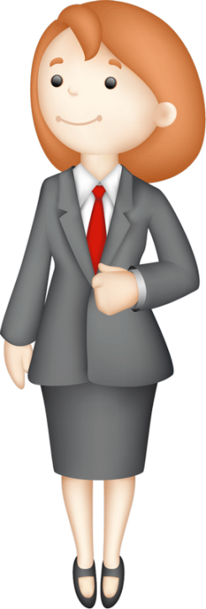
Вспомогательные глаголы
Я могу говорить по-немецки!
Я сумею прочитать по-французски все книги Дюма
Мочь, уметь, желать, хотеть, мечтать, намереваться, отказываться, пытаться, стараться, рассчитывать, суметь, ухитриться, стараться, предполагать.
Мой друг старается писать по-русски без ошибок.

Slide 14
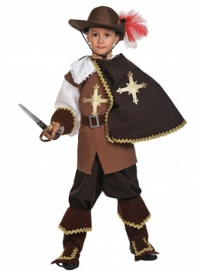
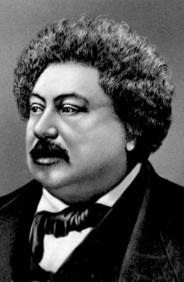
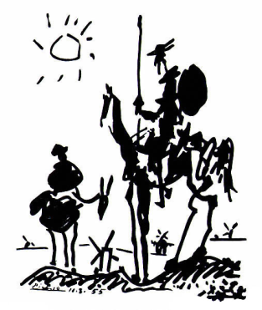
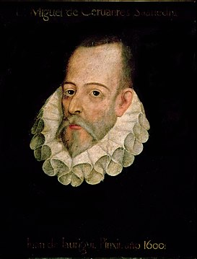
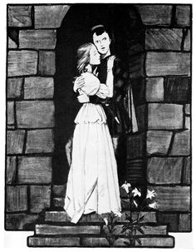
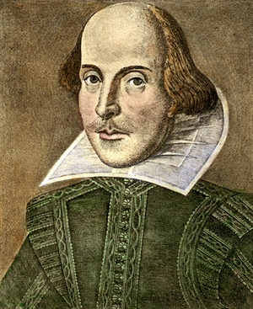
Эмма
Диего
Юрико
хочет
мечтает
умеет
читать
по-испански, по-английски,
по-французски, по-японски

Slide 15
Упражнение 3
Составьте предложения с данными словосочетаниями. Глаголы какого вида вы использовали?
стремится овладеть
научился говорить
умеет общаться
хочет изучить
старается понять
начал читать
cтремиться - intilmoq
стараться – harakat qilmoq

Slide 16
Упражнение 3
Каждый человек стремится овладеть знаниями.
Он научился говорить по-немецки.
Фарида умеет общаться с туристами по-английски.
Мансур хочет изучить русскую грамматику.
Студент старается понять новые слова.
Брат начал читать роман «Мастер и Маргарита».

Slide 17
Сегодня на уроке
1
узнали больше о составном глагольном сказуемом;
2
рассмотрели его строение;
3
изучили его компоненты;
научились правильно употреблять вид глагола;
Мы умеем говорить по-русски правильно.

Slide 18
Задание для самостоятельной работы
По образцу упражнения № 3 оставьте 6 предложений с составными глагольными сказуемыми .
начал изучать,
сумел выучить,
решил научиться,
мечтает узнать,
стремится понять,
пытается общаться.

